Slide 1
LES TRANSPORTS SCOLAIRES A JEAN 23
Nos circuits internes
Les circuits externes

Slide 2
Les 5 lignes internes à Jean 23 :
CAR N°1 – PLEDRAN
CAR N°2 – CARREFOUR MARKET PLEDRAN / ST JULIEN
CAR N°3 – PLEDRAN LE CREACH
CAR N°4 – PLUSSULIEN / CORLAY / ST MARTIN DES PRÉS / LA HARMOYE
CAR N° 5 – ST NICOLAS DU PELEM / CANIHUEL / ST GILLES PLIGEAUX / LE HAUT CORLAY

Slide 3
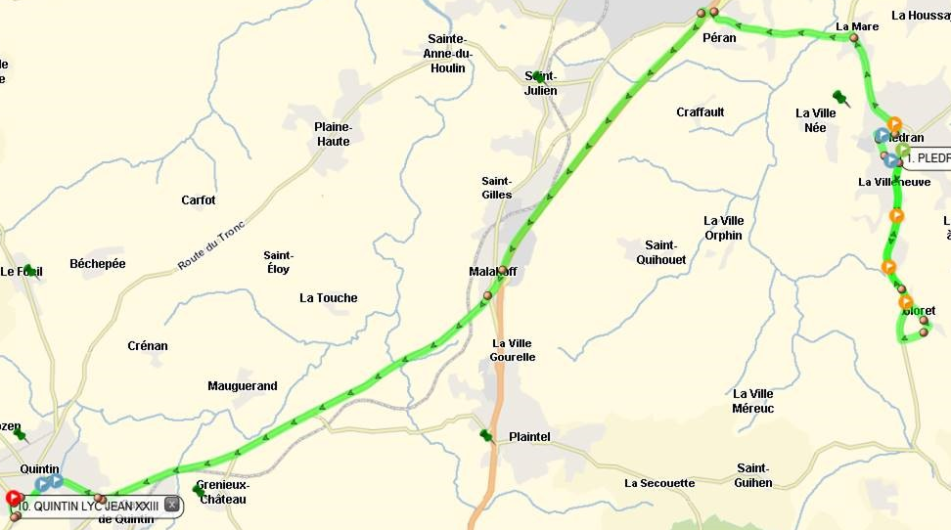
CAR N°1 : PLÉDRAN
FICHE HORAIRE CAR N°1 - Plédran
CIRCUIT PRIVE JEAN 23 |  | 2023-2024
Commune | Point d'arrêt | Départ | Arrivée Lundi-mardi-jeudi-vendredi | Arrivée mercredi
Plédran | Les Landes | 07h15 | 17h35 | 13h50
Plédran | Le Menhir | 07h20 | 17h30 | 13h45
Plédran | Le Gloret | 07h23 | 17h27 | 13h42
Plédran | Le heussard | 07h25 | 17h25 | 13h40
Plédran | La Croix Bude | 07h27 | 17h23 | 13h38
Plédran | Centre | 07h36 | 17h14 | 13h29
Quintin | Collège Lycée Jean 23 | 08h00 | 16h50 | 13h05

Slide 4
CAR N° 2 : CARREFOUR MARKET PLÉDRAN / ST JULIEN
FICHE HORAIRE CAR N°2 - Carrefour Market Plédran - St Julien
CIRCUIT PRIVE JEAN 23 |  | 2023-2024
Commune | Point d'arrêt | Départ | Arrivée Lundi-mardi-jeudi-vendredi | Arrivée mercredi
Plédran | Carrefour Market | 07h20 | 17h30 | 13h47
Plédran | Rue Challonge | 07h21 | 17h31 | 13h46
Plédran | Le Bois | 07h23 | 17h29 | 13h44
Plédran | Les Coteaux | 07h26 | 17h26 | 13h41
Ploufragan | Croisement la Marandais | 07h35 | 17h17 | 13h32
Ploufragan | Stop la Marandais | 07h36 | 17h16 | 13h31
Ploufragan | La Poterie | 07h37 | 17h15 | 13h30
St Julien | Centre | 07h39 | 17h13 | 13h28
Plaintel | Gare de Plaintel | 07h46 | 17h06 | 13h21
Plaintel | Le Moulin Richard | 07h50 | 17h02 | 13h17
Plaintel | La Ville Gruelle | 07h52 | 17h00 | 13h15
Quintin | Rue René Pleven | 08h00 | 16h52 | 13h07
Quintin | Collège Lycée Jean 23 | 08h02 | 16h50 | 13h05

Slide 5
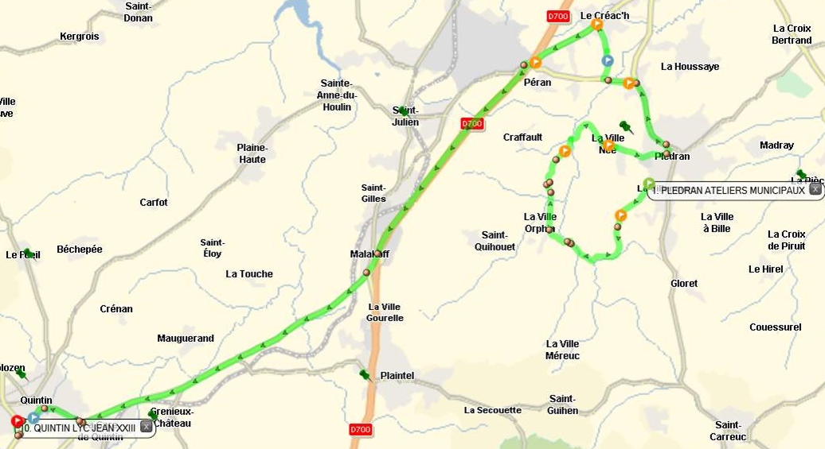
CAR N°3 : PLÉDRAN LE CREACH
FICHE HORAIRE CAR N°3 - Plédran Le Créach
CIRCUIT PRIVE JEAN 23 |  | 2023-2024
Commune | Point d'arrêt | Départ | Arrivée Lundi-mardi-jeudi-vendredi | Arrivée mercredi
Plédran | Ateliers municipaux | 07h11 | 17h44 | 13h58
Plédran | La Ville Nizan | 07h13 | 17h42 | 13h56
Plédran | La Ville Jossot | 07h21 | 17h34 | 13h48
Plédran | La Ville Née Juhel | 07h25 | 17h30 | 13h44
Plédran | La Mare | 07h29 | 17h26 | 13h41
Plédran | Le Créach | 07h35 | 17h20 | 13h35
Plédran | Le Camp de Péran | 07h40 | 17h15 | 13h30
Quintin | Collège Lycée Jean 23 | 08h05 | 16h50 | 13h05

Slide 6
CAR N° 4 : PLUSSULIEN / CORLAY / ST MARTIN DES PRÉS / LA HARMOYE
FICHE HORAIRE CAR N°4 - Plussulien/St Martin des Prés
CIRCUIT PRIVE JEAN 23 |  | 2023-2024
Commune | Point d'arrêt | Départ | Arrivée Lundi-mardi-jeudi-vendredi | Arrivée mercredi
Plussulien | Place du Centre | 07h20 | 17h30 | 13h55
Corlay | Kermaria | 07h23 | 17h27 | 13h52
Corlay | Place du Marché | 07h25 | 17h25 | 13h50
Corlay | Cimetière | 07h27 | 17h23 | 13h47
Corlay | Gendarmerie | 07h28 | 17h22 | 13h46
Corlay | Le Poteau | 07h30 | 17h20 | 13h45
St Martin des Prés | Guenbourg D53 / Kerverbel | 07h32 | 17h18 | 13h43
St Martin des Prés | Centre | 07h37 | 17h13 | 13h38
St Martin des Prés | Carrefour du Bodéo | 07h40 | 17h10 | 13h35
La Harmoye | Cartravers | 07h42 | 17h08 | 13h33
La Harmoye | Centre | 07h45 | 17h05 | 13h30
Le Haut Corlay | Le Boissy | 07h50 | 17h00 | 13h25
Quintin | La Garenne Morvan | 07h52 | 16h58 | 13h23
Quintin | Le Priais | 07h55 | 16h55 | 13h20
Quintin | Kergus | 07h57 | 16h53 | 13h18
Quintin | Collège Lycée Jean 23 | 08h00 | 16h50 | 13h15
Quintin | Ecole Notre Dame | 08h05 | 16h45

Slide 7
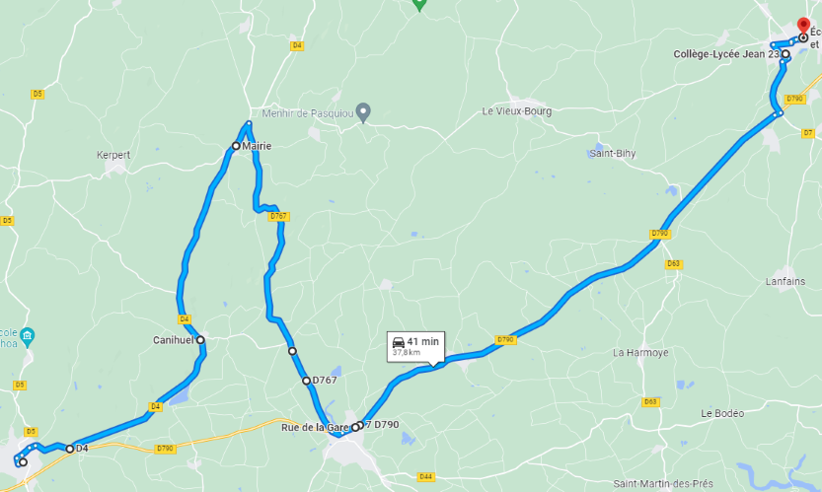
CAR N° 5 : ST NICOLAS DU PELEM / CANIHUEL / ST GILLES PLIGEAUX / LE HAUT CORLAY
FICHE HORAIRE CAR N°5 - St Nicolas du Pelem / Le Haut Corlay
CIRCUIT PRIVE JEAN 23 |  | 2023-2024
Commune | Point d'arrêt | Départ | Arrivée Lundi-mardi-jeudi-vendredi | Arrivée mercredi
St Nicolas du Pelem | Place de la Résistance | 07h05 | 17h44 | 14h00
St Nicolas du Pelem | kerledec | 07h10 | 17h39 | 13h55
Canihuel | Centre | 07h15 | 17h34 | 13h50
St Gilles Pligeaux | Mairie | 07h23 | 17h27 | 13h42
Le Haut Corlay | Le Petit Paris | 07h35 | 17h15 | 13h30
Le Haut Corlay | Le Lannier D767 | 07h37 | 17h14 | 13h29
Le Haut Corlay | Etang | 07h39 | 17h12 | 13h27
Corlay | Rue de la gare (face au bar) | 07h40 | 17h10 | 13h25
Corlay | Ker Nevez | 07h42 | 17h08 | 13h23
Le Haut Corlay | Kerjean | 07h43 | 17h07 | 13h22
Le Haut Corlay | ZA La Croix | 07h44 | 17h05 | 13h20
Le Haut Corlay | La Croix | 07h45 | 17h00 | 13h15
Quintin | Collège Lycée Jean 23 | 08h00 | 16h50 | 13h05
Quintin | Ecole Notre Dame | 08h05 | 16h45

Slide 8
LES TRANSPORTS SCOLAIRES EXTERNES A JEAN 23
AGGLO (TUB)
02,96,01,08,08
REGION BRETAGNE (CAT)
02,96,68,31,39
BREIZH GO
02,99,300,300
S502 : Le Vieux Bourg / St Gildas / St Bihy / Lanfains / St Brandan / Quintin
S503 : St Donan / Plaine Haute / Le Foeil / Quintin
S504 : Plaintel / St Brandan / Quintin
S505 : St Julien / Plaine Haute / Quintin
S506 : Plédran / Plaintel / St Brandan / Lanfains / Quintin
S507 : Plédran / St Carreuc / Plaintel / St Brandan / Le Foeil / Quintin
S508 : St Bandan / Ploeuc l’Hermitage / Lanfains / Quintin / St Carreuc
S509 : La Harmoye / St Brandan / Lanfains / Quintin
S510 : St Carreuc / Plaintel / St Brandan / Quintin
010801N : Plouvara / Le Foeil / Quintin
010805N :Allineuc / Le Bodéo / La Harmoye / St Bihy /Le Vieux Bourg / Quintin
010809N : Hénon / Ploeuc l’Hermitage / Plaintel / St Brandan / Quintin
010810N : Plerneuf / Boquého / Quintin
010811N : Seven Lehart / St Gildas / Le Leslay / Le Vieux Bourg / Le Foeil / Quintin
010814N : Plerneuf / La Méaugon / St Donan / Plaine Haute / St Brandan / Quintin
LIGNE 5 : St-Brieuc / Quintin / Rostrenen

Slide 9
